Slide 1
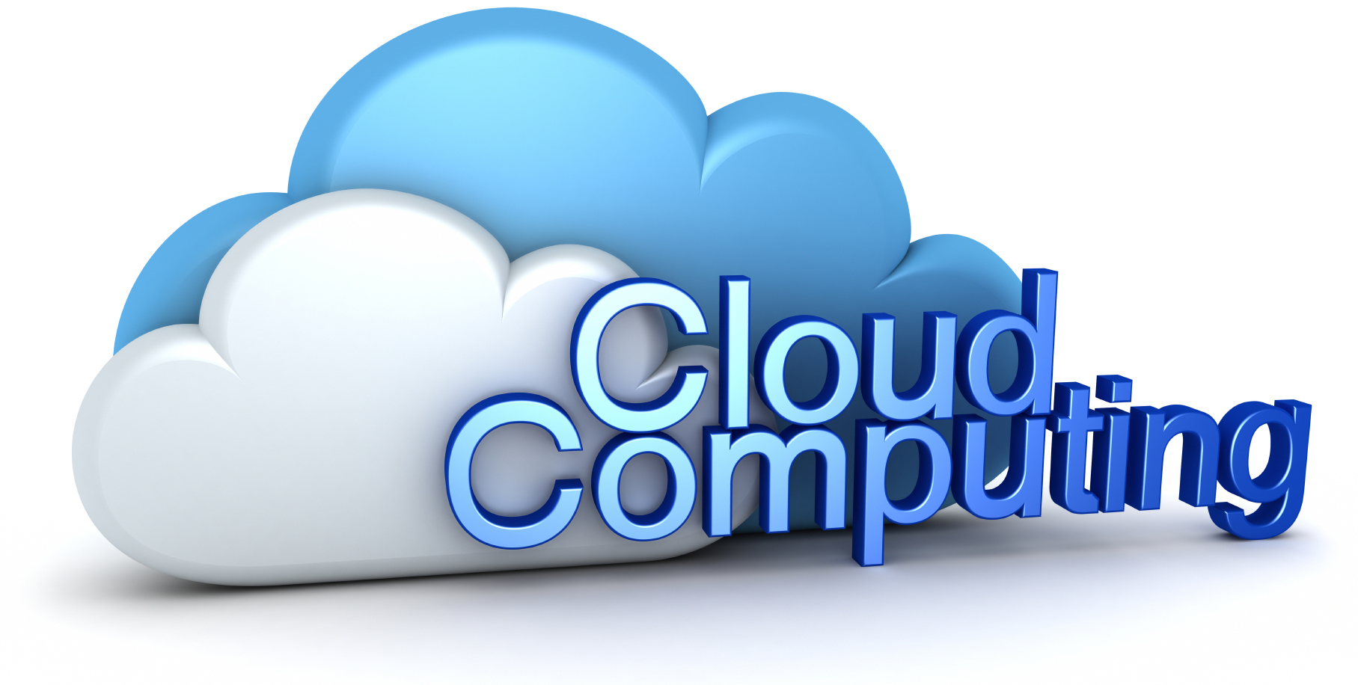
Облачные технологии

Slide 2
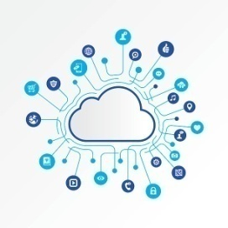
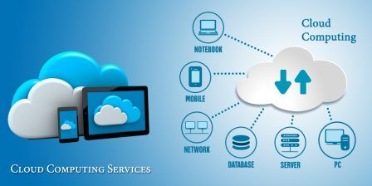
ЧЧто такое облачное хранилище?
Облачные технологии – это возможность иметь доступ к данным, не устанавливая специальных приложений на устройстве. Все необходимое обеспечение пользователям предоставляют серверы. А вот придется платить за этот удаленный доступ к данным или нет, напрямую зависит от запросов.
Собственно, вся разница заключается исключительно в методе хранения и обработке данных. Если все операции происходят на Вашем компьютере (с использованием его мощностей), то это - не "облако", а если процесс происходит на сервере в сети, то это именно та трендовая штуковина, которую и принято называть «облачной технологией».

Slide 3
За что придется платить при использовании облака
Облачный сервер – технология не полностью бесплатная. Есть моменты, когда пользователю придется платить за предоставление услуги облачного хранилища. Все серверы делятся на три типа, которые взимают плату за разные функции. IaaS – модель облака, которая требует плату за предоставление удаленного доступа к хранилищу. То есть пользователь платит только за доступ к серверу. При использовании облака PaaS придется платить не только за доступные ресурсы, но и за доступ к специальному программному обеспечению для обработки данных. SaaS – хранилище, которое предоставляет доступ к целому комплексу программного обеспечения, за которое, конечно, придется платить немалую абонентскую плату. -

Slide 4
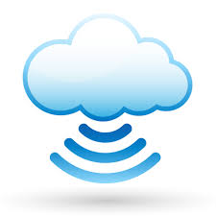
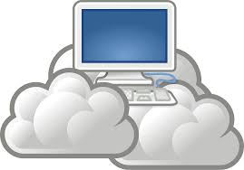
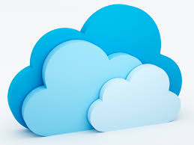
ОБЛАЧНЫЕ ТЕХНОЛОГИИ, ТАК СКАЗАТЬ, ПО ФОРМЕ СОБСТВЕННОСТИ ДЕЛЯТСЯ ТРИ КАТЕГОРИИ:
1
Частные (private cloud)
2
Публичные (public cloud)
3
Гибридные(hybrid cloud)

Slide 5
Публичное облако
Публичное облако — это ИТ-инфраструктура, используемая одновременно множеством компаний и сервисов. Пользователи не имеют возможности управлять и обслуживать данное "облако", а вся ответственность по этим вопросам возложена на владельца ресурса. Абонентом, предлагаемых сервисов может стать любая компания и индивидуальный пользователь. Примерами могут служить онлайн-сервисы: Amazon EC2, Google Apps/Docs, Microsoft Office Web.

Slide 6
Частное облако
Частное облако — это безопасная ИТ-инфраструктура контролируемая и эксплуатируемая в интересах одной-единственной организации. Организация может управлять частным "облаком" самостоятельно или поручить эту задачу внешнему подрядчику. Инфраструктура может размещаться либо в помещениях заказчика, либо у внешнего оператора (либо частично у заказчика и частично у оператора).

Slide 7
Гибридное облако
Гибридное облако — это ИТ-инфраструктура использующая лучшие качества публичного и приватного облака при решении поставленной задачи. Часто такой тип применяется, когда организация имеет сезонные периоды активности, другими словами, как только внутренняя ИТ-инфраструктура не справляется с текущими задачами, часть мощностей перебрасывается на публичное "облако" (например, большие объемы статистической информации), а также для предоставления доступа пользователям к ресурсам предприятия через публичное "облако

Slide 8
возможности облачных вычислений
Доступ к личной информации с любого компьютера, подключённого к Интернету
Можно работать с информацией с разных устройств (ПК, планшеты, телефоны и т.п.)
Не важно в какой операционной системе Вы предпочитаете работать, - веб-сервисы работают в браузере любых ОС
Одну и туже информацию, как Вы, так и окружающие, могут просматривать и редактировать одновременно с разных устройств
Многие платные программы стали бесплатными (или более дешёвыми) веб-приложениями

Slide 9
возможности облачных вычислений
Если что-то случится с вашим устройством (ПК, планшетом, телефоном), то Вы не потеряете важную информацию, так как она теперь не хранится в памяти устройств
Всегда под рукой свежая и обновлённая информация
Вы всегда пользуетесь самой последней версией программ и при этом не надо следить за выходом обновлений
Можно свою информацию объединять с другими пользователями
Легко можно делиться информацией с близкими людьми или с людьми из любой точки земного шарика.

Slide 10
недостатки
Необходимость постоянного соединения. Для получения доступа к услугам «облака» необходимо постоянное соединение с Интернет
Программное обеспечение и его «кастомизация». Есть ограничения по ПО, которое можно разворачивать на «облаках» и предоставлять его пользователю. Пользователь имеет ограничения в используемом обеспечении и иногда не имеет возможности настроить его под свои собственные цели

Slide 11
недостатки
Конфиденциальность. Конфиденциальность данных, хранимых в публичных «облаках», в настоящее время, вызывает много споров, но в большинстве случаев эксперты сходятся в том, что не рекомендуется хранить наиболее ценные для компании документы на публичном “облаке”, так как в настоящее время нет технологии, которая бы гарантировала 100%конфиденциальность данных
Безопасность. "Облако” само по себе является достаточно надежной системой, однако при проникновении в него злоумышленник получает доступ к огромному хранилищу данных. Еще один минус, - это использование систем виртуализации в которых, в качестве гипервизора, используются ядра стандартных ОС (например Windows), что позволяет использовать вирусы и уязвимости системы

Slide 12
недостатки
Дороговизна оборудования. Для построения собственного облака необходимо выделить значительные материальные ресурсы, что не выгодно только что созданным и малым компаниям
Дальнейшая монетизация ресурса. Вполне возможно, что компании в дальнейшем решат брать плату с пользователей за предоставляемые услуги

Slide 13
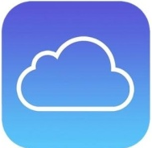
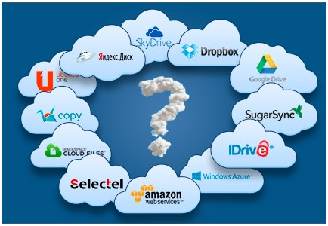
10 ОБЛАЧНЫХ ПРОВАЙДЕРОВ
Google
Microsoft
MEGA
GoGrid
iCloud
Gavitex
Verizon
MediaFire
Яндекс диск
Dropbox

